Slide 1


1
EM LỚN LÊN TỪNG NGÀY
Bài
2
NGÀY HÔM QUA ĐÂU RỒI?

Slide 2
Thứ năm , ngày 9 tháng 9 năm 2021
Tiếng Việt
Từ chỉ sự vật, hoạt động. Câu giới thiệu ( Tiết 8)

Slide 3


Tìm được từ chỉ sự vật, hoạt động.
Mục tiêu
Tạo được câu giới thiệu.
Viết được câu giới thiệu.

Slide 4
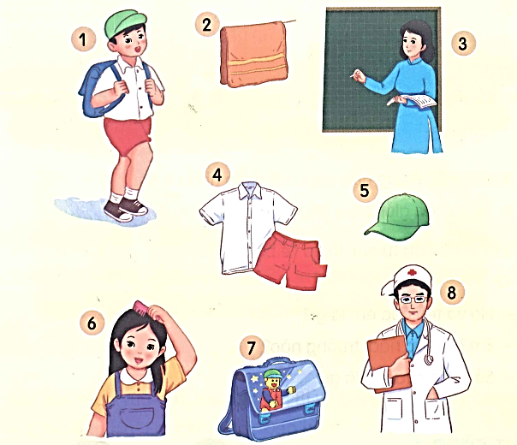

Slide 5


Luyện tập
1
Nhìn tranh, tìm từ ngữ
Thảo luận nhóm
a. Chỉ sự vật:
- Chỉ người: học sinh,...
- Chỉ vật: cặp sách,…
b. Chỉ hoạt động: đi học,…

Slide 6
Từ chỉ sự vật |  | Chỉ hoạt động
Chỉ người | Chỉ vật
học sinh, cô giáo, bác sĩ. | cặp sách, khăn mặt, quần áo, mũ. | đi học, chải đầu.

Slide 7
2
Kết hợp từ ngữ ở cột A với từ ngữ ở cột B để tạo thành câu giới thiệu:
A
B
Bạn Hà
là bác sĩ.
Bố em
Là Trường Tiểu học Lê Quý Đôn
Trường em
là học sinh lớp 2A.
Notes:
GV kích chuột vào từng ô cột A để hiện đáp án.

Slide 8

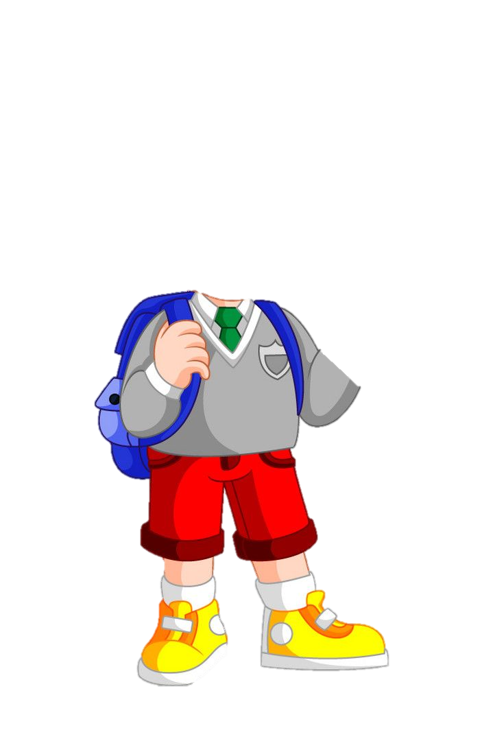



3
Đặt một câu giới thiệu theo mẫu ở bài tập 2
Em là học sinh lớp 2.

Slide 9
(4 ô) Bài 3 :
( 1 ô ) Em là học sinh lớp 2D.
Mẹ em là giáo viên.
Bố em là bộ đội.

Slide 10

Dặn dò:
Ôn tập cách viết câu giới thiệu.
Xem trước bài sau trang 16.

